Slide 1

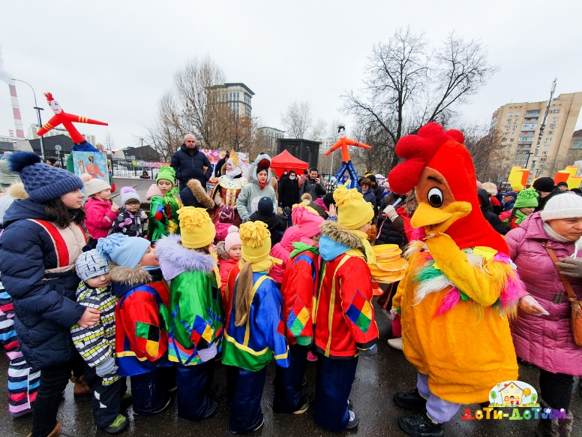
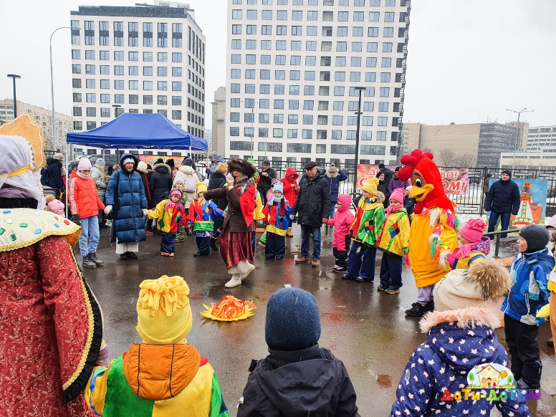
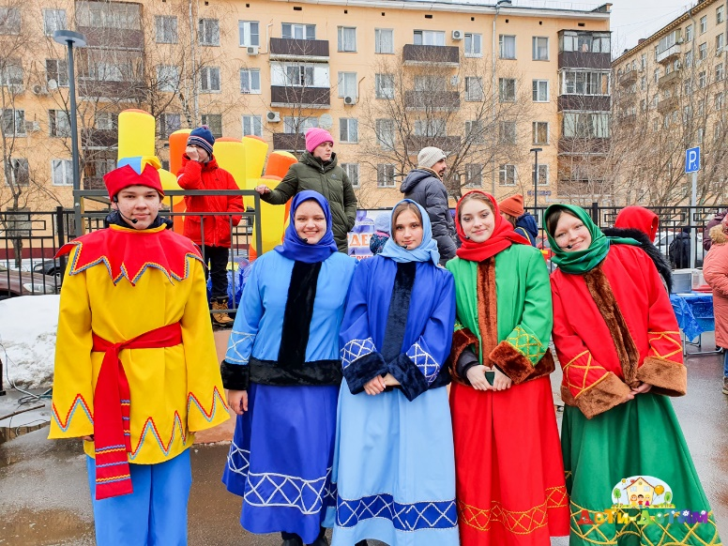
Фотоотчет о проведении мероприятия в рамках государственного задания на 2021 г.
14 марта 2021 года Филиал «Дети-Детям» ГБУ г.Москвы «МЦ «Галактика» совместно с Управой района Дорогомилово и ГБУ «Жилищник» провел для жителей района Дорогомилово праздник двора «Широкая масленица» в Платовском сквере.
Развлекали участников праздника и замечательные веселые ростовые куклы, и Ансамбль «Авангард» (ГБУК г. Москвы «ДК «Аструм»), и Театр песни «ЦветоФор» (филиал «Дети-Детям»), и мастер-классы от Библиотеки № 209 имени А. Н. Толстого, Детской библиотеки № 211 «Пионер», Клуба «Сувенир» филиала «Дети-Детям» и от «ДК «Аструм».
Взрослые и дети с удовольствием водили хороводы, играли в «веселые старты» в галошах, в командную игру с блинами, в ручеек, танцевали с ростовыми куклами, прыгали через «костер», наряжали куклу Масленицу и просто веселились под вокальные номера концертной программы.
На веселом масленичном гулянии жители района могли угоститься блинами со сгущенкой, конфетками, бараночками, чаем, а также кашей из полевой кухни.

Slide 2
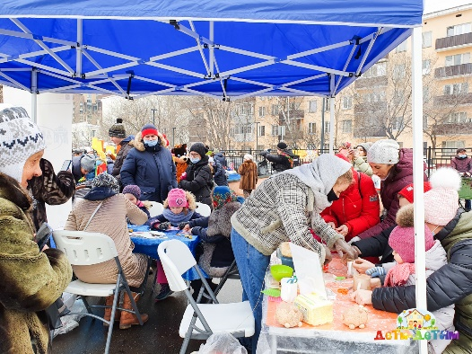
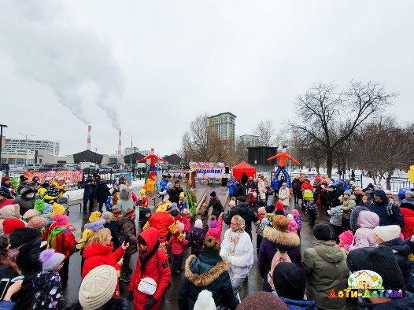
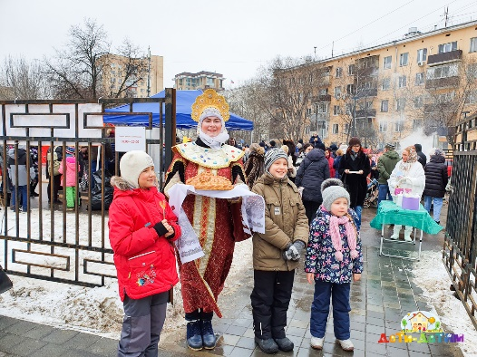
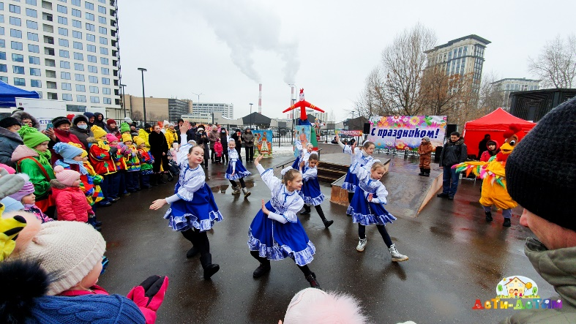
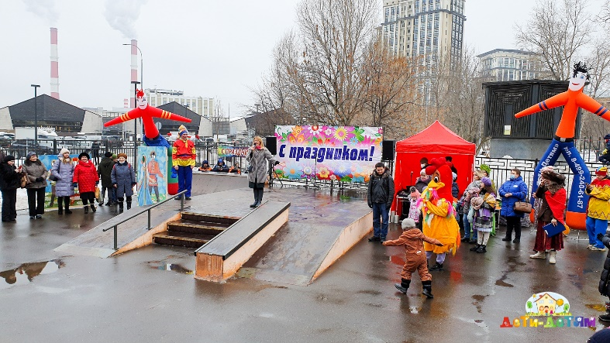
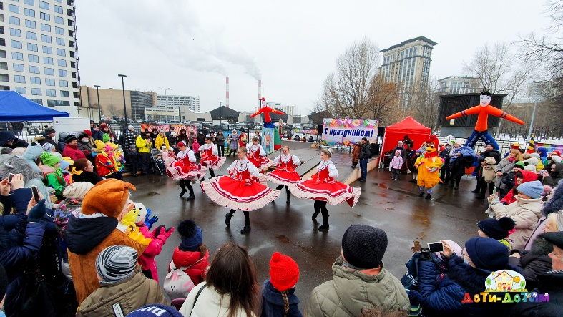
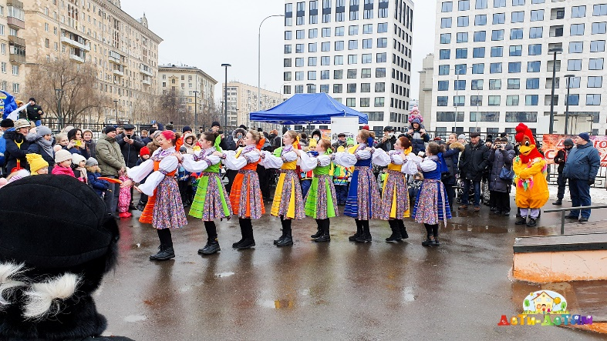
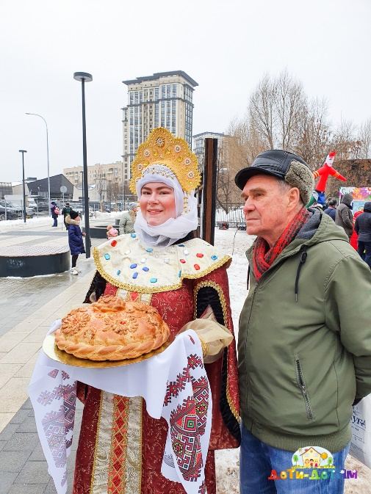
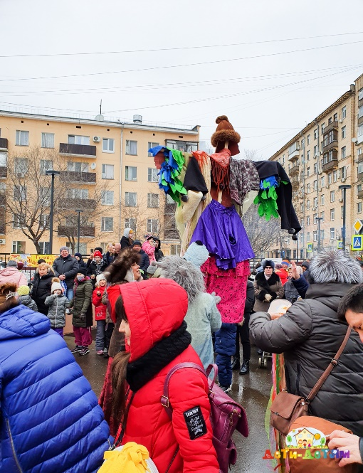
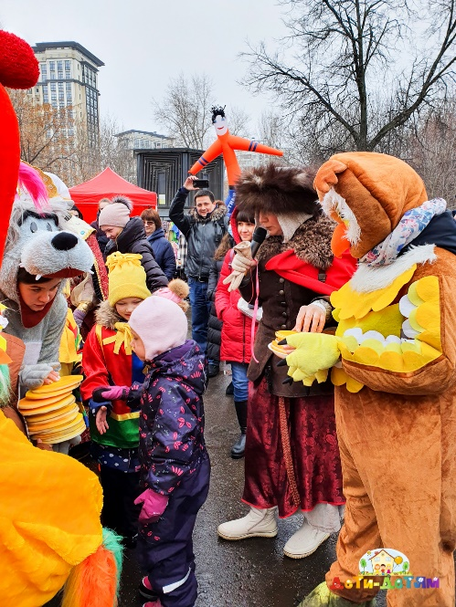

Slide 3
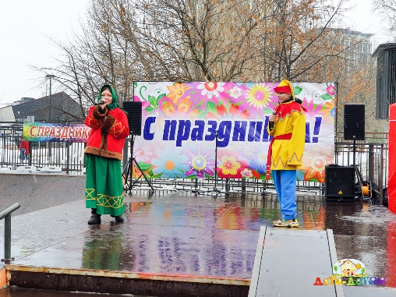
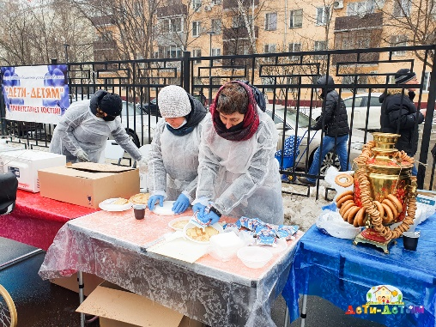
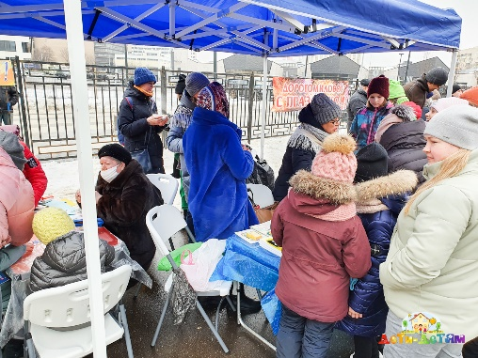
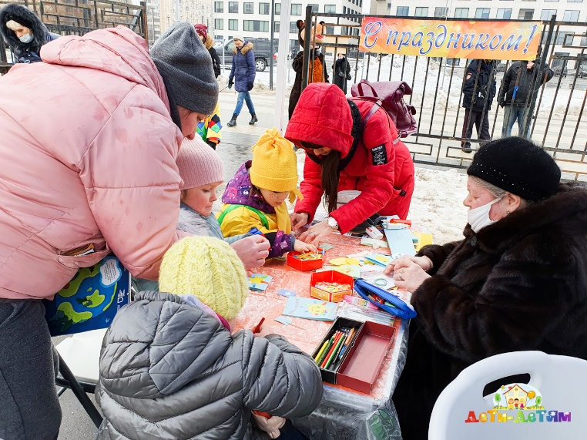
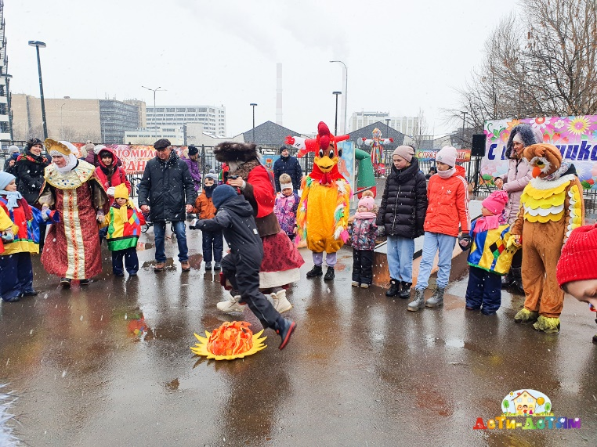
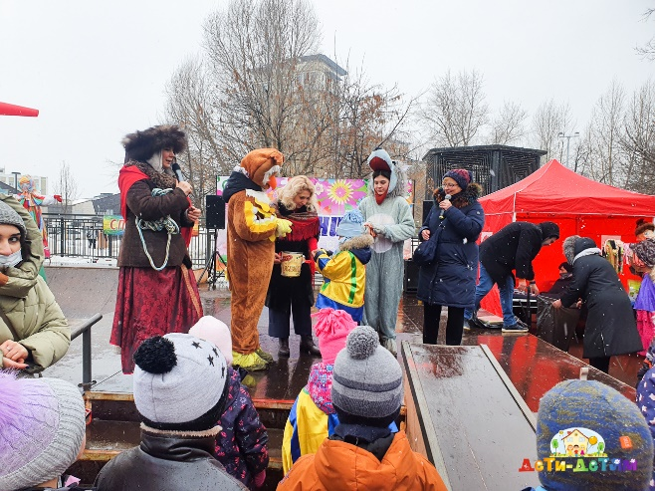
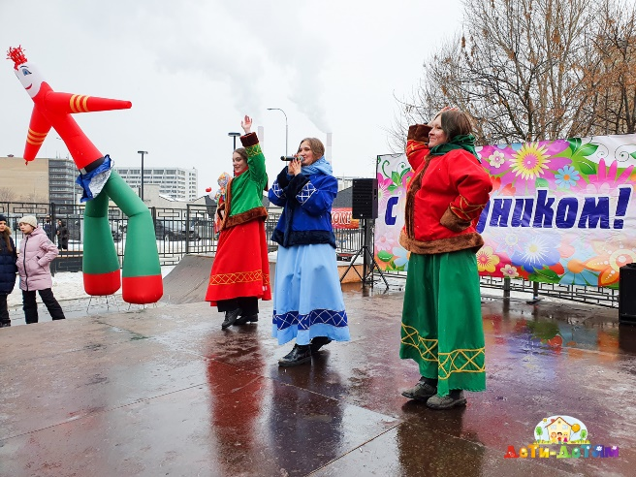
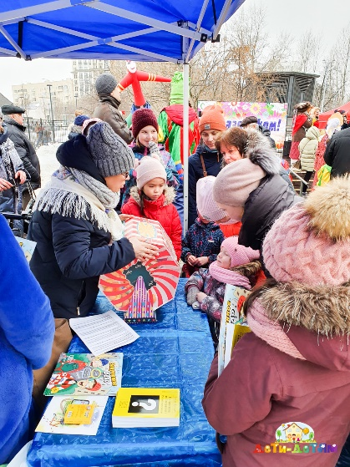
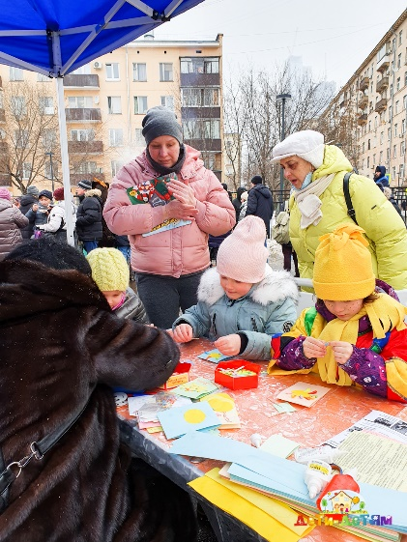
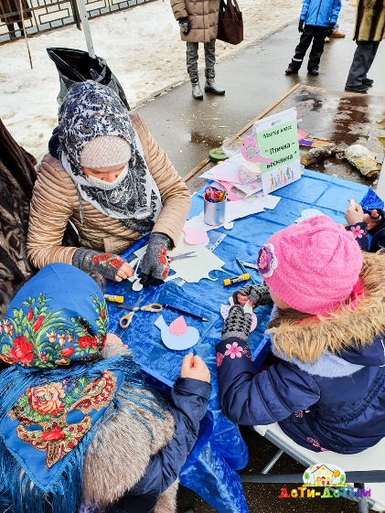

Slide 4
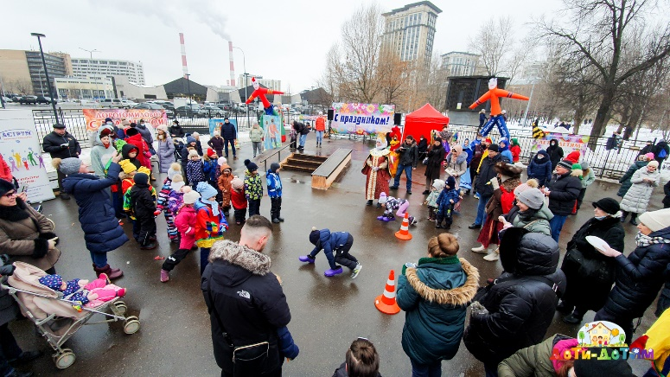
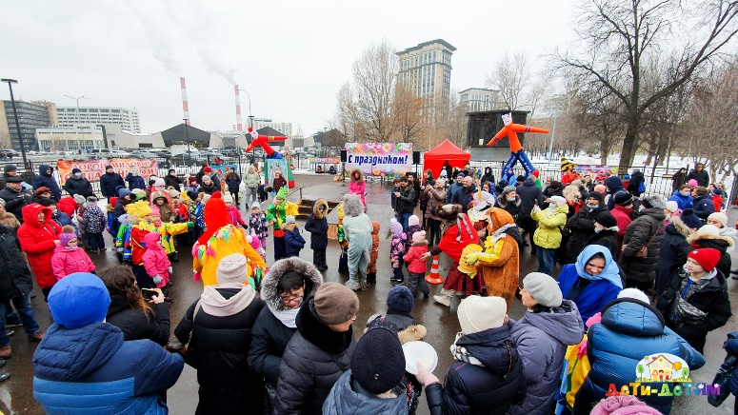
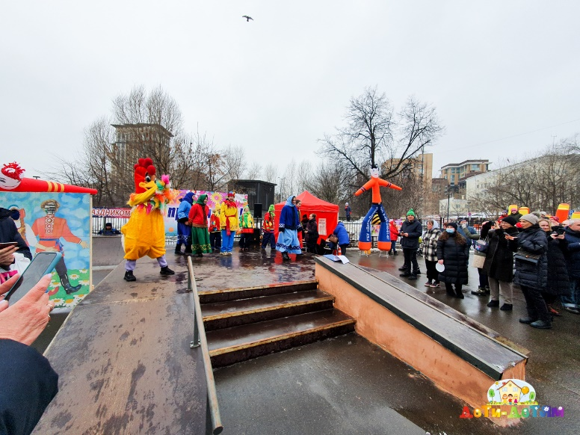
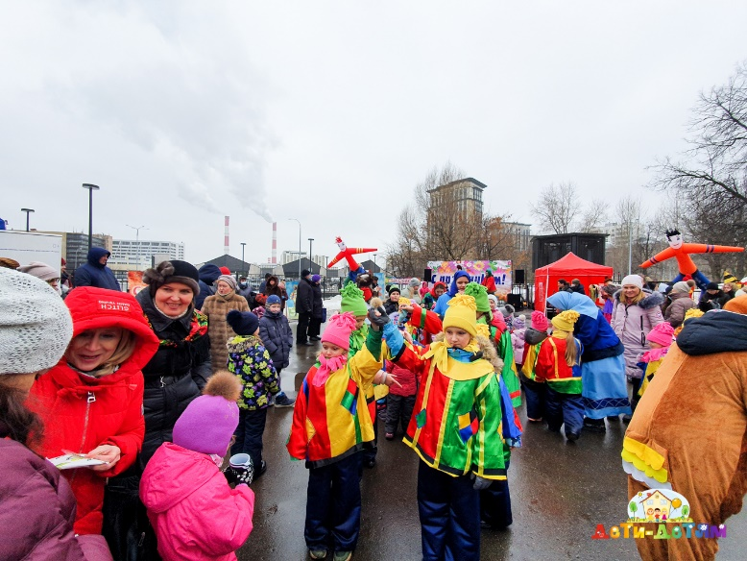
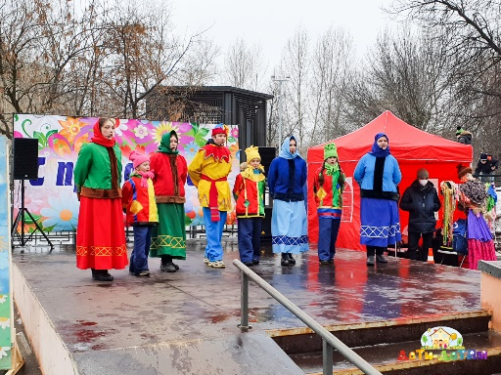
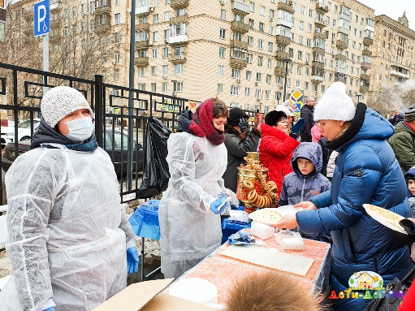
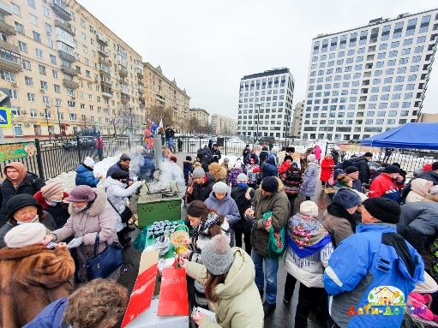
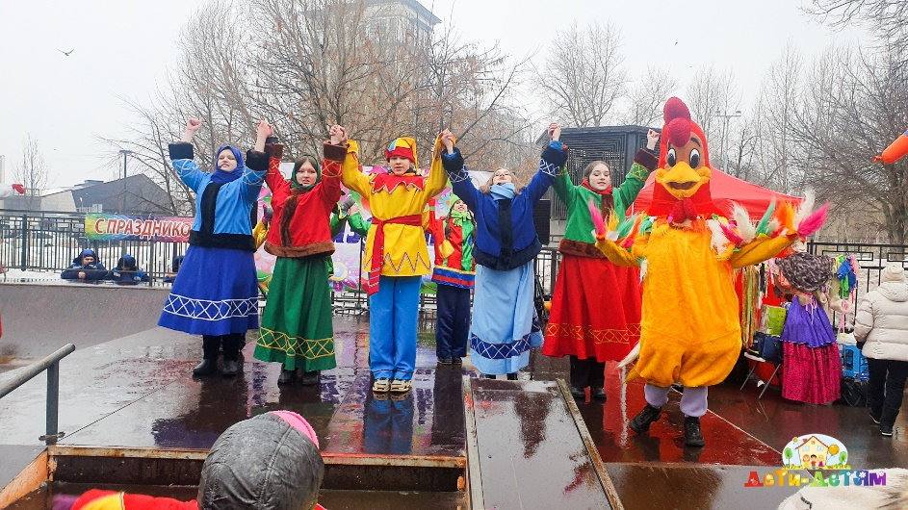
Руководитель филиала «Дети-Детям» Е.Ю.Цыбулькова

